Slide 1
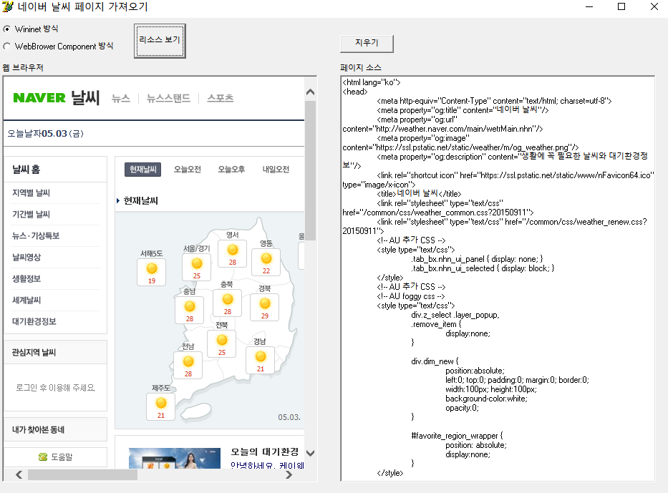
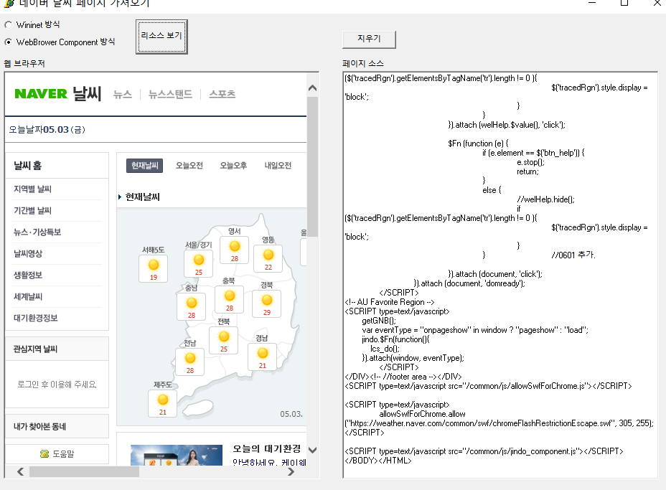
Wininet & WebBroser Component
Wininet & WebBroser Component
최 진 영
2019.05.03
Wininet & WebBroser Component 메인
1.0.0.3
Wininet
Web Broser Component
1 | 리소스를 보여주기 위한 버튼
2 | TWebBrowser 창
3 | 리소스를 보여주기 위한 메모
4 | 페이지 소스 지우기 버튼
5
6
7
8
9
10
화면설명
① : 두 개의 다른 방법으로 리소스를 보여주기 라디오 버튼 입니다.클릭 시 네이버 날씨 페이지의 리소스를 메모를 통해 보여줍니다. ② :폼을 실행하자마자 http://weather.naver.com를 TWebBrowser을 이용하여 접속 합니다. ③ : Wininet 과 Web Broser Component 각각의 방법으로 리소스를 보여줍니다. ④ : 페이지 소스를 지웁니다.
1
4
2
3

